Slide 1


КОКАРЕВ А.И.
Начальник отдела Департамента бюджетной методологии и финансовой отчетности в государственном секторе Минфина России
Взаимодействие участников Рабочих групп с использованием сайта ВФКА.РФ

Slide 2
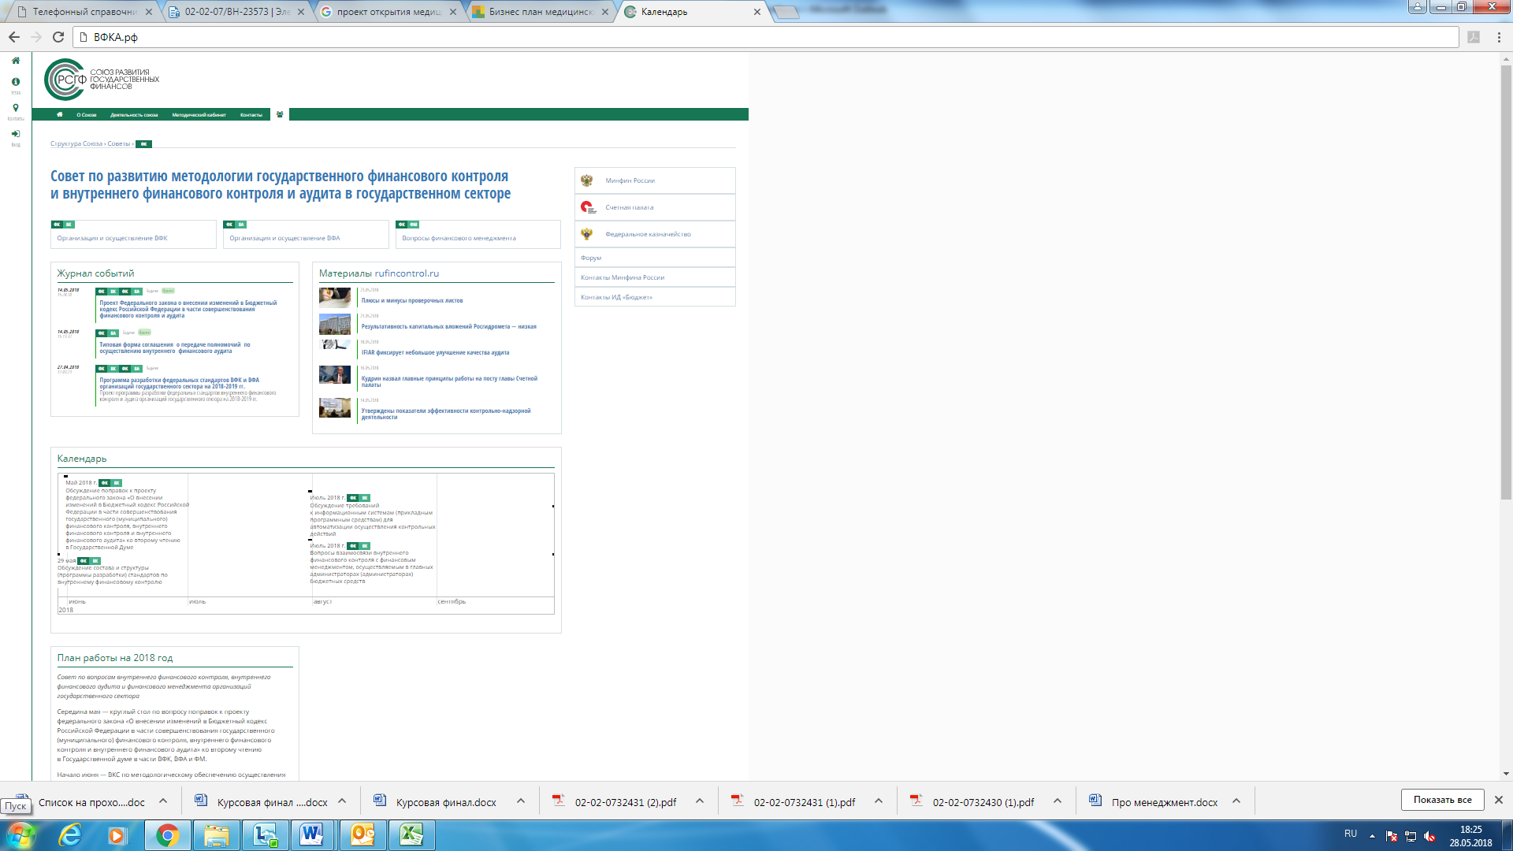

Slide 3
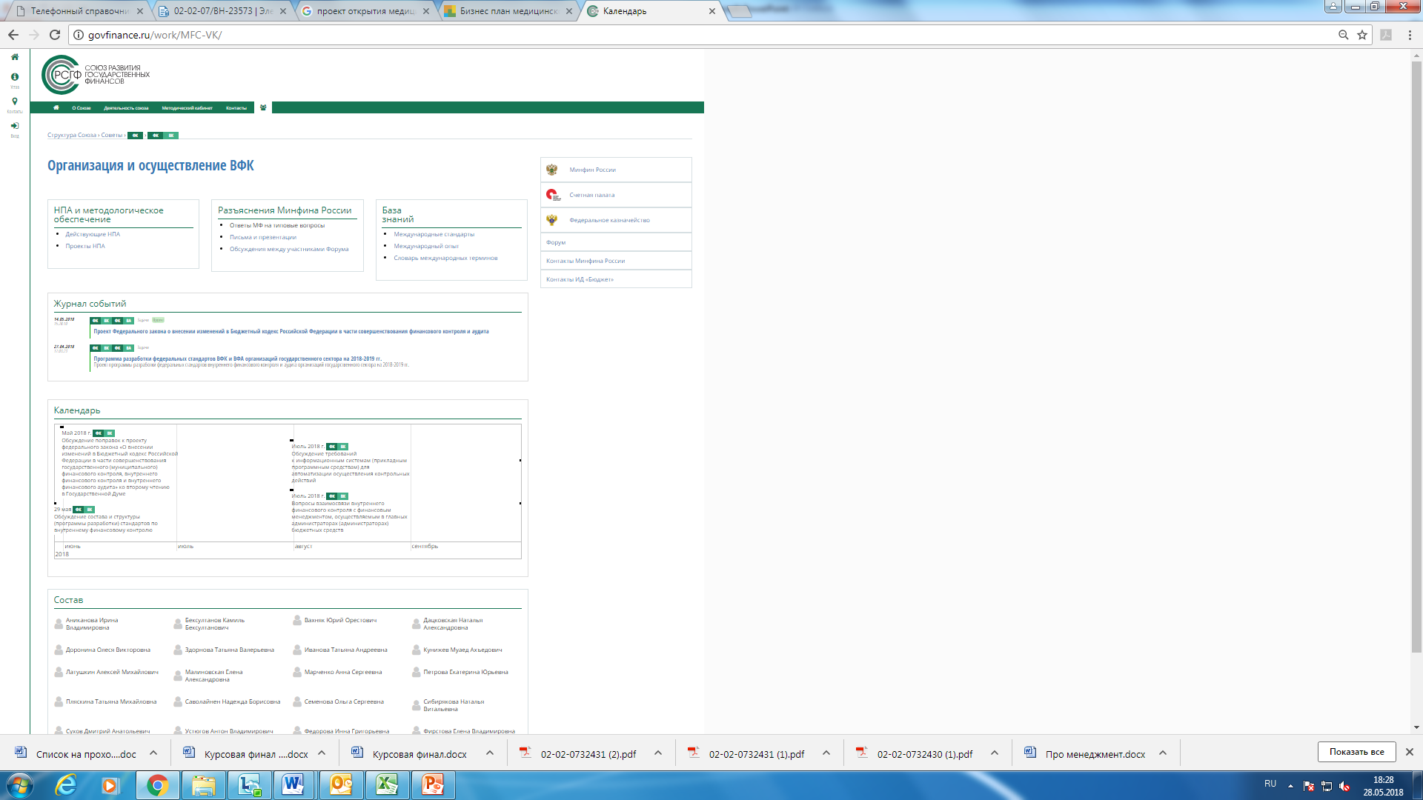

Slide 4
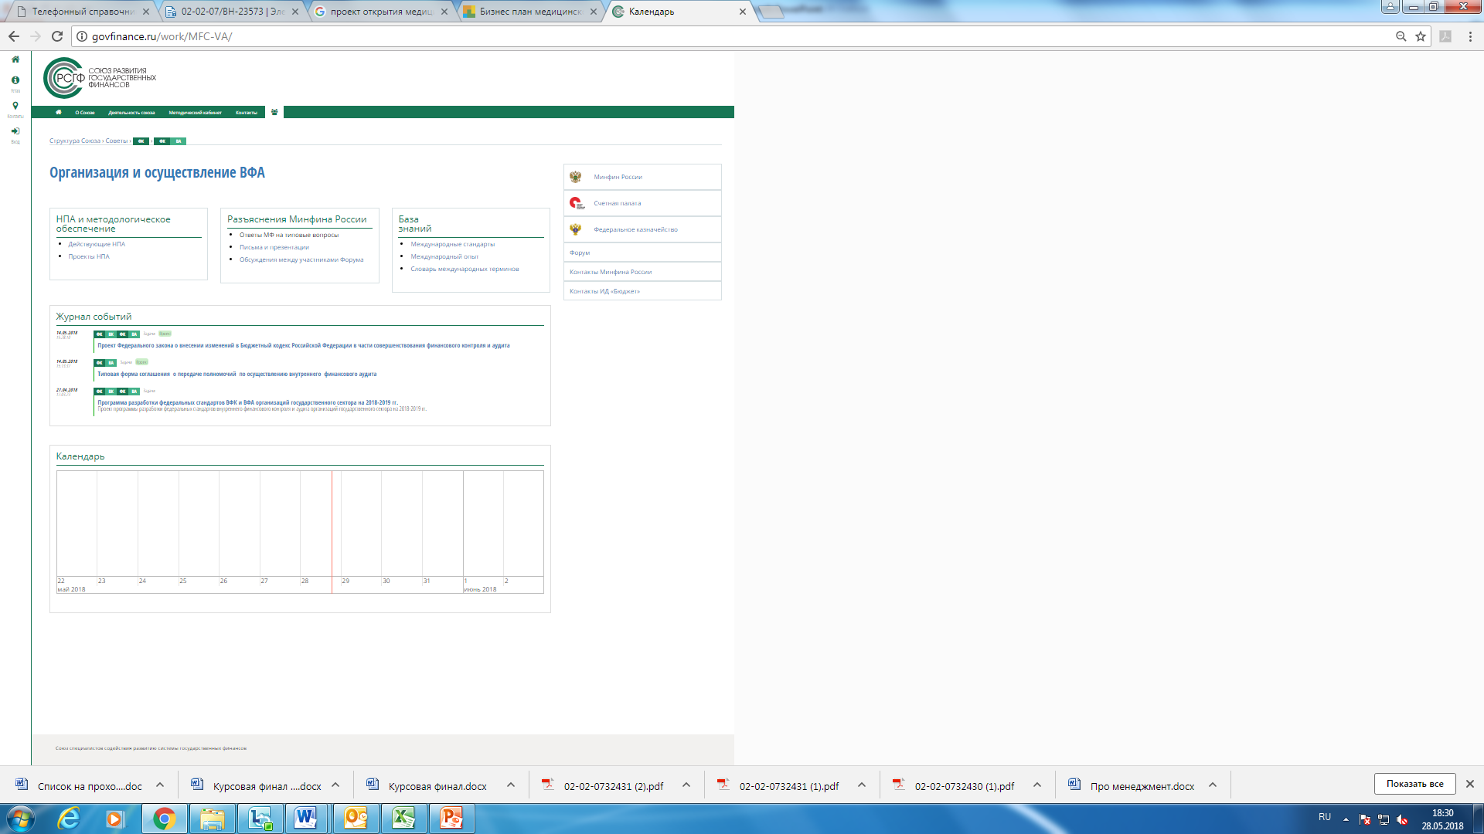

Slide 5
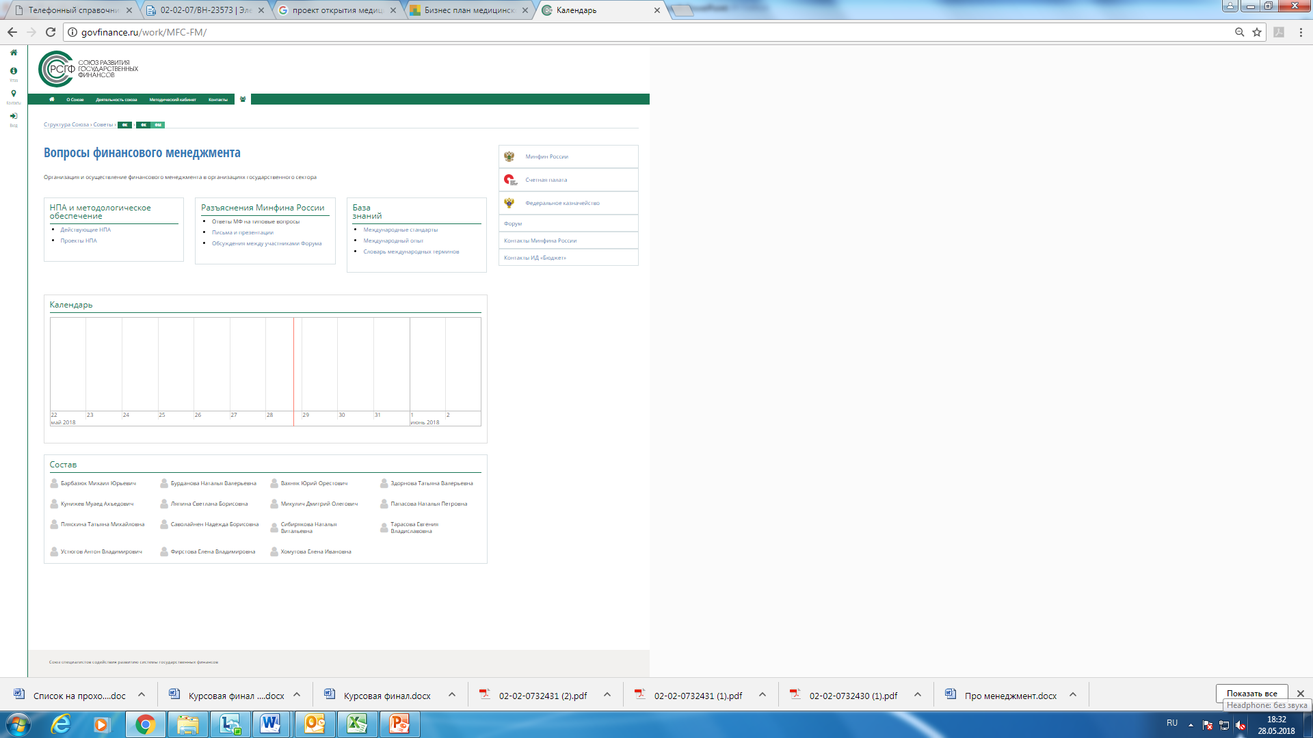

Slide 6
